Slide 1
EL SANATLARININ KÜLTÜR TURİZMİNDE ÖNEMİ VE SÜRDÜRÜLEBİLİRLİĞİNE YÖNELİK ÖNERİLER-KAHRAMANMARAŞ ÖRNEĞİ
Dr. Ayşem YANAR
Yard.Doç.Dr. Feryal SÖYLEMEZOĞLU
Prof.Dr.Nuran KAYABAŞI
Prof.Dr. Zeynep ERDOĞAN

Slide 2
Giriş
El sanatları tüm turizm çeşitleri ile iç içe olmasına rağmen özellikle kültür turizmi açısından önemli bir çalışma alanıdır
Kültür turizminin iki yönü bulunmaktadır;
Birincisi kültür mirası (geçmişe ait olan her şey),
İkincisi ise gelenekler, görenekler, dinsel inançlar, mutfak gibi yaşam kültürü, çağdaş kültür ürünleri, gösteri ve sahne sanatları gibi yaşayan kültürdür

Slide 3
Giriş
Günümüzde gelişen teknoloji sayesinde ulaşım ve konaklama olanaklarına bağlı olarak iç ve dış turizmde değişimler meydana gelmiştir
Bu değişim turist tüketicilerin yeme içme ve konaklama dışında önemli turistik ürünlerden olan el sanatı ürünlerine karşı ilgilerini de artırmaktadır
Turist kendi kişisel özellikleri doğrultusunda turistik hediyelik eşya satın almada fiyat, kalite, özgünlük (kendine özgü yapısı), erişilebilirlik, fonksiyonellik ve taşınabilirlik gibi özellikleri aramaktadır

Slide 4
Giriş
Türkiye’deki turistik hediyelik eşyanın mevcut durumuna bakıldığında pazarlanmakta olan ürünlerin çoğunluğunun Çin malı olduğu ya da yöresel ürünlerde özgünlüğün eksik olduğu görülmektedir
Özgünlüğü ve sürdürülebilirliği sağlamak açısından turistik hediyelik eşyada ürün yenilenmesi, özgün değeri olan ürünlerin pazarda yer alması ve bu yönde turistik hediyelik eşya tasarımı yapılması önemlidir

Slide 5
Giriş
Bu çalışmada, yeni ürün geliştirmede,
taşınır ve taşınmaz kültür varlıkları,
kişiler,
yöresel ürünler,
hayvansal figürler,
endemik bitkiler,
yöreye özgü hammadde,
toplumsal olaylar,
özel gün ve tarihler olmak üzere 8 grup belirlenmiş ve öneriler bu grup üzerinden yapılmıştır

Slide 6
Kültür Varlıkları
Bu çalışmada Kahramanmaraş’a ait kültür varlıkları envanteri çıkarılmış, özellikle on tanesi turistik hediyelik eşyaya sembol olabilecek yöreye ait coğrafi işaret temsil yeteneği yüksek olması nedeniyle seçilmiş ve turistik hediyelik eşya önerileri bu on kültür varlığı üzerinden yapılmıştır

Slide 7
Kültür Varlıkları
Hatuniye (Şems Hatun) Camii Dulkadir Beyliği dönemi 1500- 1509/10 yıllarına aittir. Minaresi anahtarlık, kartpostal, bilgisayarda kullanılan mouse pad (fare altlığı), ankesörlü telefon kartı, pul, kupa, tişört üstüne baskı olabilecek bir semboldür.
Hatuniye (Şems Hatun) Camii

Slide 8
Kültür Varlıkları
Taş medrese, Dulkadir Beyliği dönemi ve 15. yy’a ait bir yapıdır. Biblolara simge olabilecek bir yapıdır.
Taş Medrese

Slide 9
Kültür Varlıkları
Aslanlı çeşmesi, Süleymanlı köyünde bulunmaktadır ve 18.yy’a aittir. Çeşme üzerinde bulunan motifler çerçeve kenar süsleri olarak kullanılabilir. Ayrıca pek çok turistik hediyelik eşyada da bordür olarak kullanılabilir örneğin tişört baskısında bu çerçevenin içine yöresel simgeler kullanılabilir.
Aslanlı Çeşmesi

Slide 10
Kültür Varlıkları
Ulu camii, merkez ilçede bulunmaktadır yine bu yapıda Dulkadir Beyliği 1442-1454 yıllarına ait bir mimaridir. Ulu camii minaresi de yapı olarak özel bir görünüme sahip olduğundan birçok turistik hediyelik eşyaya simge olabilecek durumdadır.
Ulu camii

Slide 11
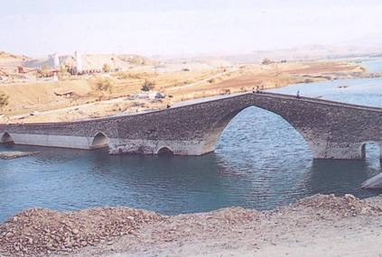
Kültür Varlıkları
Ceyhan köprüsü, merkez ilçede yer almaktadır ve 15. yy’da yapılmıştır. Ceyhan köprüsü simgesi turistik hediyelik eşya olarak kupa, biblo, tablo ve dokumalarda konu olabilecek bir kültürel varlıktır.
Ceyhan Köprüsü

Slide 12
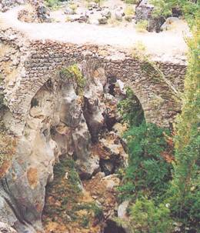
Kültür Varlıkları
Kanlı köprü, merkez ilçeye bağlı Süleymanlı köyünde yer almakta Dulkadir Beyliği döneminde 14. yy 2. yarısında yapılmıştır. Kanlı köprüde yine bir biblo, nihale, tişört, mouse pad (fare altlığı) gibi ürünlerin üzerine baskı olabilecek bir yapıdır.
Kanlı Köprü

Slide 13
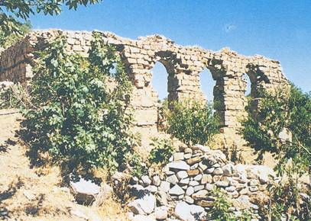
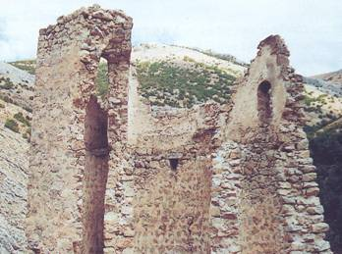
Kültür Varlıkları
Fındıcak Kilisesi, Osmanlı dönemine ve 18 yy’a aittir. Afşin’de bulunan Roma dönemine ve IV. yy’a olan Sütpişiren Kalesi turistik hediyelik eşya olarak anahtarlık, kartpostal, biblo gibi ürünlerde kullanılabilir.
Fındıcak Kilisesi
Sütpişiren Kalesi

Slide 14
Kültür Varlıkları
Afşin ilçesinde bulunan Eshab-ı Kehf Külliyesi giriş kapısı yine birçok üründe kullanılabilecek bir semboldür
Eshab-ı Kehf Külliyesi

Slide 15
Kültür Varlıkları
Ahır dağı eteklerine kurulmuş Germenicia antik kentine ait süslemeler (av sahneleri, geyik, kuş vb.) turistik hediyelik eşyada kullanılabilecek ürünlerdir

Slide 16
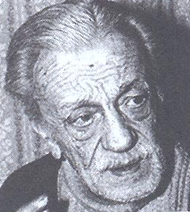
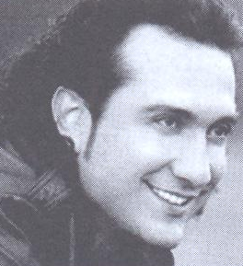
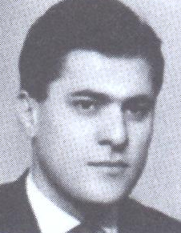
Kişiler

Slide 17
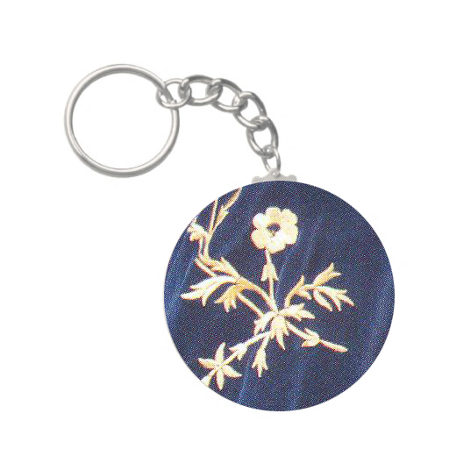
Yöresel ürünler
Yörede kendine özgü birçok ürün bulunmaktadır. Bunların başlıcaları; Maraş dondurması, Maraş çöreği, Maraş biberi, Maraş tarhanasıdır
Maraş biberi (26/12/2001), Maraş dondurması (20/11/2002), Maraş tarhanası (29/07/2010) coğrafi işaret tescil belgesi almış ürünlerdir. Maraş burma bileziği ve Maraş işi el işlemeciliği başvuru aşamasında coğrafi işaret ürünleridir
Örneğin Maraş biberi mutfak önlüğü, fırın eldiveni, tuzluk, biberlik, nihale gibi ürünlerde ya da el sanatı ürünü olan maraş işi bir anahtarlıkta sembol olarak kullanılabilir. Tüm bu ürünlerin tasarımı yapılarak çeşitli renklerdeki tişörtlere baskı yoluyla aktarılabilir ve bu şekilde pazarlanması sağlanabilir

Slide 18
Hayvan
Kahramanmaraş şehir merkezine yakın Çimendağı Uludaz zirvesinde halk arasında uç uç böceği, gelin böcekleri, uğur böceği olarak da bilinen bu böcek Coleoptera (kınkanatlılar) takımına, Coccinellidae (gelin böcekleri) familyasına aittir
Yörenin turistik açıdan tanıtılmasında bu uğur böceklerinin de gerek takılarda gerekse özel ve genel amaçlı kullanımı olan turistik hediyelik eşyada sembol olarak kullanılması gerekmektedir. Tişört ve çanta gibi giyim elemanı ve aksesuarları üzerinde, buzdolabı süslerinde, masa üstü süslerinde, nihale, önlük, fırın eldiveni, tuzluk, biberlik, çaydanlık gibi mutfak ürünlerinin üzerinde, anahtarlıklarda, duvar süslerinde, biblo gibi objelerde uğur böceğinin Kahramanmaraş yazısıyla, yöresel adı ve tür adıyla kullanımı mümkündür

Slide 19
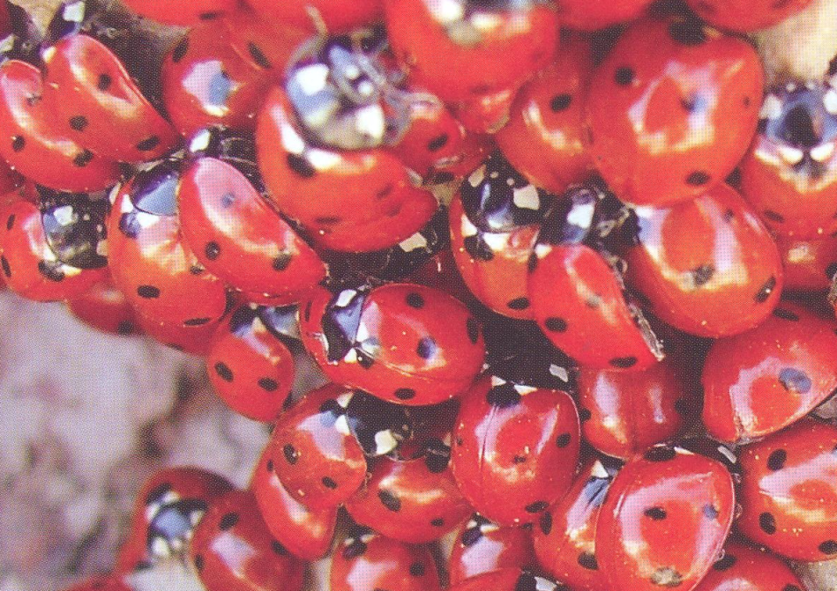
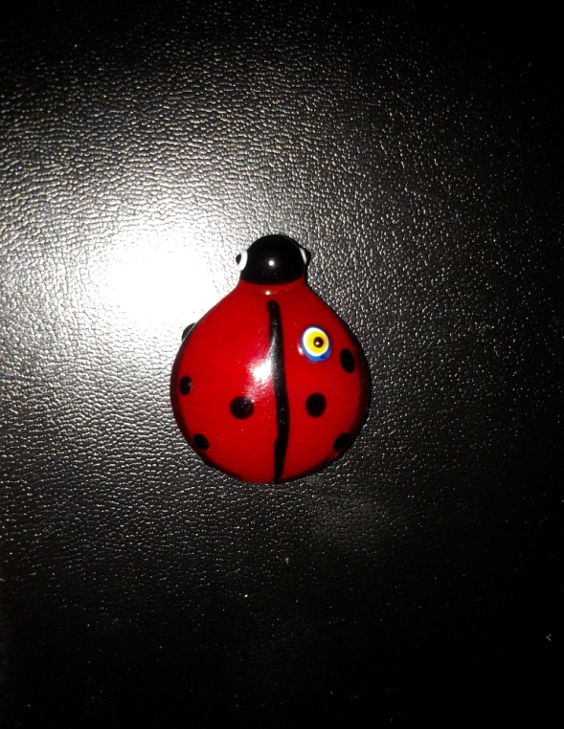
Hayvan

Slide 20
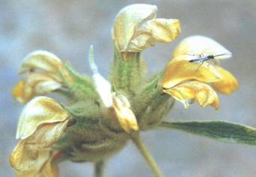
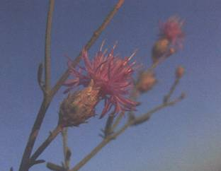
Endemik bitkiler
Phlomis physocalyx Hub.-Mor
Asyneuma ekimianum Kit Tan & O B yıldız
Centaurea cariensiformis Hub-Mor

Slide 21
Endemik bitkiler

Slide 22
Hammadde
Bu bölümde Kahramanmaraş’ta bulunan ağaç, taş, toprak, bitkisel ve hayvansal materyal gibi hammaddeler yer alabilir
Türkiye mineral ve maden kaynakları bakımından da zengin bir ülkedir
Erzurum oltu taşı, Kırşehir ve Nevşehir oniks taşı, Balıkesir ametist taşı, Eskişehir lüle taşı ile ön plana çıkmaktadır
Kahramanmaraş’a özgü hammaddeye her hangi bir kaynakta rastlanmamıştır. Ancak ahşap işleri ve deri işlerinin yapıldığı bilinmektedir

Slide 23
Toplumsal Olaylar
Toplumda yaşanılan mutlu, gururlu olayların dışında üzüntü verici olaylarda yaşanmaktadır. Toplumların yaşadığı ve unutamadığı deprem, savaş gibi olaylarda turistik hediyelik eşyaya konu olabilir

Slide 24
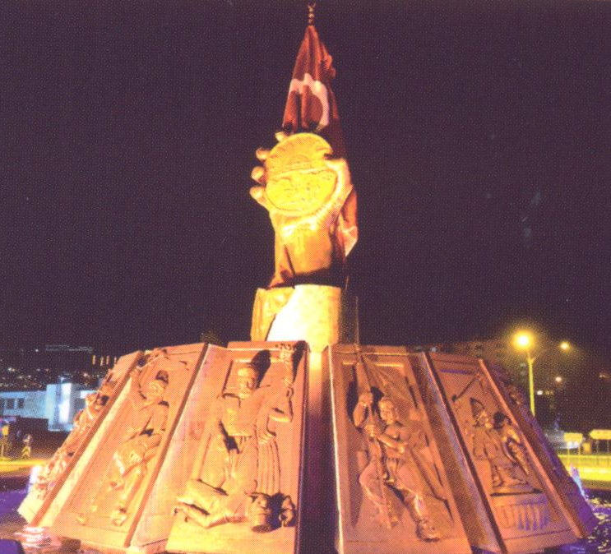
Mevcut turistik hediyelik eşyada özel gün ve olaylarla ilgili ürünlerin eksikliği de görülmektedir. Yöreye ait kurtuluş günleri, festivaller, yöresel şenlikler, özel yıllar (Mevlana yılı, Kadın yılı) gibi içinde yaşanılan toplum için anlamlı günleri turistik hediyelik eşya için kullanılabilecek simge haline getirilebilecek konulardır

Slide 25
Özel Gün ve Tarihler
Kırmızı şeritli İstiklal Madalyası TBMM tarafından 5 Nisan 1925 tarihinde Maraş halkına verilmiştir. İlin kurtuluş günü olan 12 Şubat bayramı 1925 yılından beri her yıl kutlanmaktadır. Milli mücadele fedakarlığından ötürü 7 Şubat 1973 tarihinde de ‘Kahramanlık’ payesiyle ödüllendirilmiştir. Kahramanmaraş için önemli olan bu üç tarih turistik hediyelik eşyada kullanılabilecek önemli sembollerdir

Slide 26
Sonuç
Kahramanmaraş’a özgü taşınır ve taşınmaz kültür varlıkları, yöresel ürünler, yörenin önde gelen kişileri, hayvansal figürler, endemik bitkiler, yöreye/ülkeye özgü hammadde, toplumsal olaylar, özel gün ve tarihler olmak üzere 8 grup belirlenmiş ve bu konular üzerinden turistik hediyelik eşya önerileri verilmiştir
Turistik hediyelik eşya önerilerinde yöresel özelliklerin ortaya konması,
Coğrafi işareti temsil edebilecek varlıkların tespit edilmesi,
Turistlerde ve yörede yaşayanlarda bu konularda farkındalığın oluşturulması,
Bu özelliklerin yozlaşmadan ürünlere yansıması amaçlanmıştır
Bu çalışmanın Kahramanmaraş’ta turistik hediyelik eşya sektöründe çalışan insanlara yeni tasarımlar konusunda örnek olacağı düşünülmektedir

Slide 27
Teşekkürler...

